Slide 1

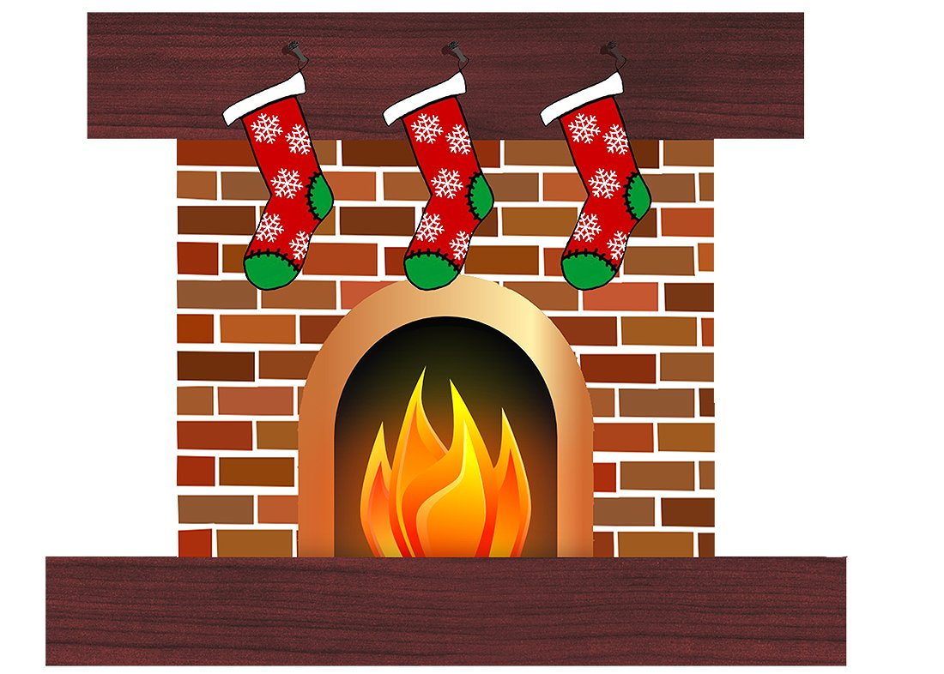
Κοντά στο τζάκι
Τζ τζ
Δασκάλα : Ελευθερία Παπαδημητρίου

Slide 2
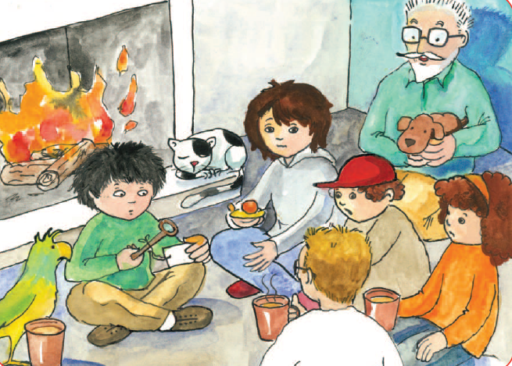

Slide 3

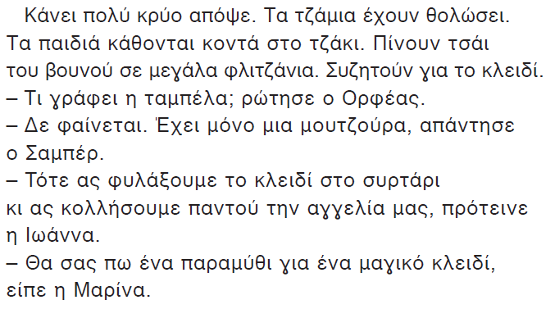
Τι βλέπουμε στην εικόνα ;
Notes:
Διαβάζω 1-2 φορές.

Slide 4

Ακούμε

Slide 5

Διαβάζουμε όλοι μαζί.

Slide 6

Μπορείς να βρεις τα αντίθετα των λέξεων ;
Notes:
Η κυρία Αντίθετη.

Slide 7
κρύο ≠ ζέστη
κάθομαι ≠ στέκομαι
κολλάω ≠ ξεκολλάω

Slide 8

Μπορείς να βρεις τις συνώνυμες λέξεις ;
Notes:
Ο κύριος Συνώνυμος.

Slide 9
θολώνω = θαμπώνω
κοντά = δίπλα
ταμπέλα = πινακίδα

Slide 10


Slide 11
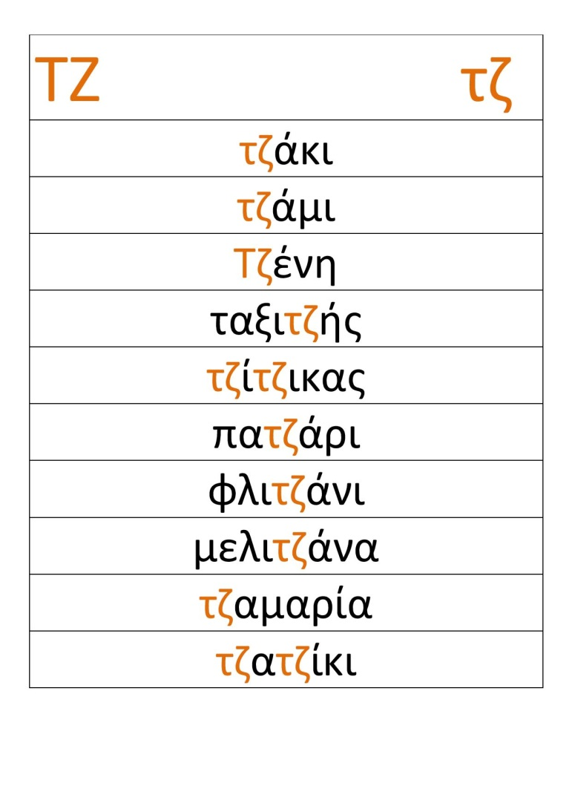

Slide 12

Κυκλώνουμε τις λέξεις με τζ και βάφουμε κίτρινα τα τζ
Notes:
Κυκλώνουμε τις λέξεις με τζ και βάφουμε κίτρινο το τζ.

Slide 13
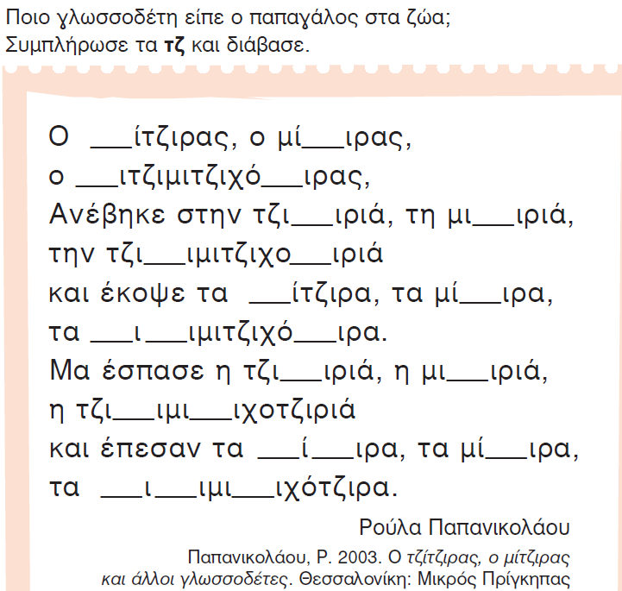
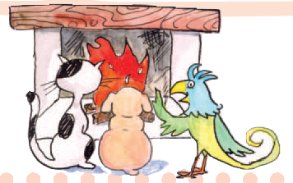
τζ
τζ
τζ
τζ
τζ
τζ
τζ
τζ
τζ
τζ
τζ
τζ
τζ
τζ
τζ
τζ
τζ
τζ
τζ
τζ
τζ
τζ
τζ

Slide 14


Slide 15
Κοντά στο τζάκι
Τζ τζ
Τετράδιο εργασιών
Δασκάλα : Ελευθερία Παπαδημητρίου

Slide 16
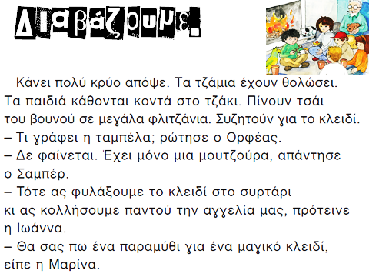
Διαβάζουμε !

Slide 17


Τι είναι σε αυτό το βιβλίο;

Slide 18
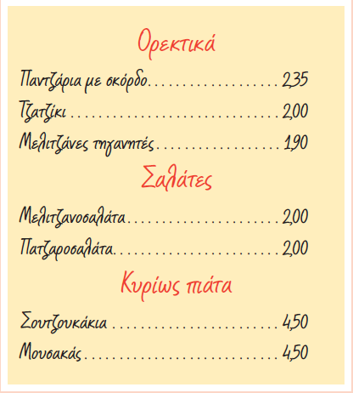

Τι θα πληρώσω αν παραγγείλω ένα τζατζίκι , μια μελιτζανοσαλάτα και μια πατζαροσαλάτα;
Τι είναι αυτό που βλέπουμε; Από πού νομίζετε ότι είναι;
Τι θα πληρώσω αν παραγγείλω σουτζουκάκια;

Slide 19
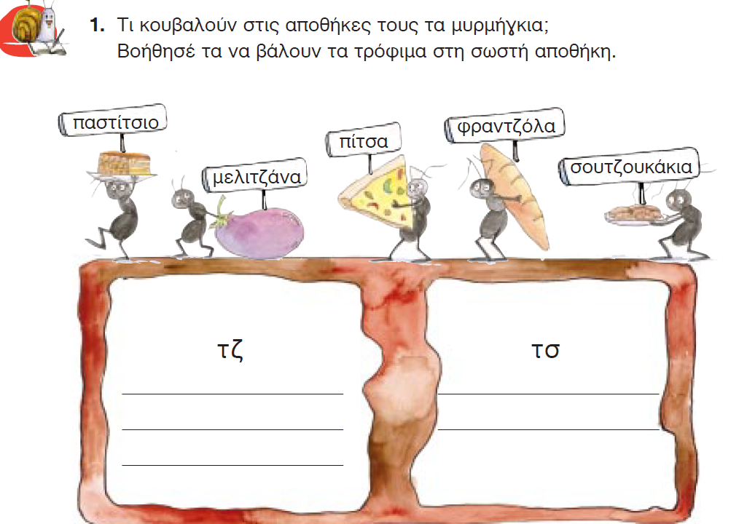
μελιτζάνα
παστίτσιο
φραντζόλα
πίτσα
σουτζουκάκια

Slide 20
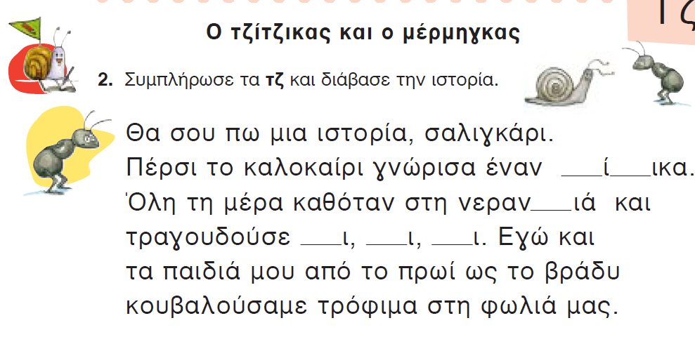
τζ
τζ
τζ
τζ
τζ
τζ

Slide 21
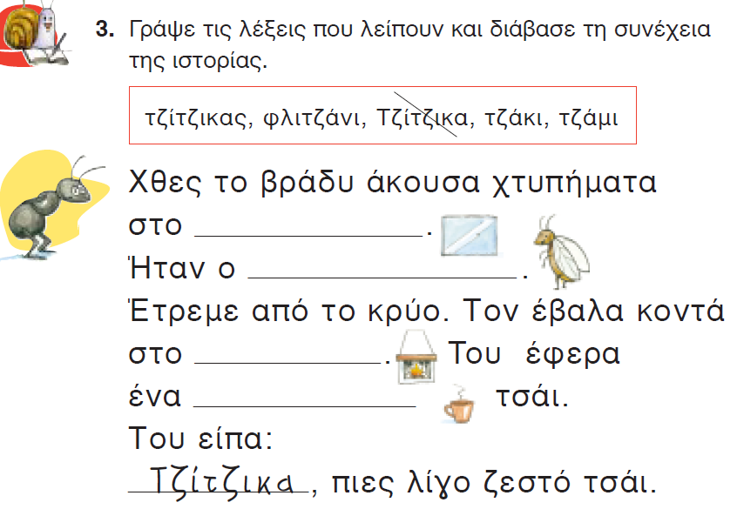
τζάμι
τζίτζικας
τζάκι
φλιτζάνι

Slide 22
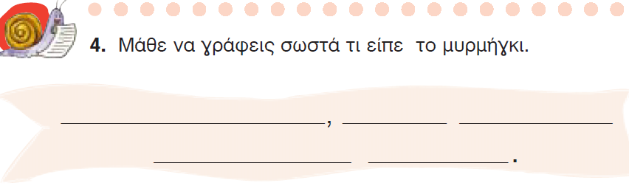
Τζίτζικα πιες λίγο
ζεστό τσάι

